Slide 1
Интерактивная игра-презентация «КАК МЫ БАРХАТЦЫ САЖАЛИ»
выращивание однолетних цветочных растений
Богачева И.М. (учитель технологии), Субботина С.Н. (учитель технологии)
ГБОУ школа-интернат им. И.Е.Егорова г.о. Новокуйбышевск
2024 год

Slide 2
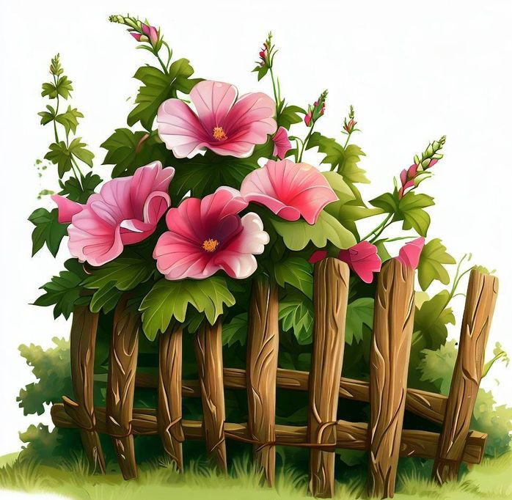
Цветочно-декоративные растения
Существует много разных растений, которые выращивают специально для красоты, для украшения улиц и помещений. Такие растения называют цветочно-декоративными или просто цветы.
Вырастить цветы – дело непростое.

Slide 3
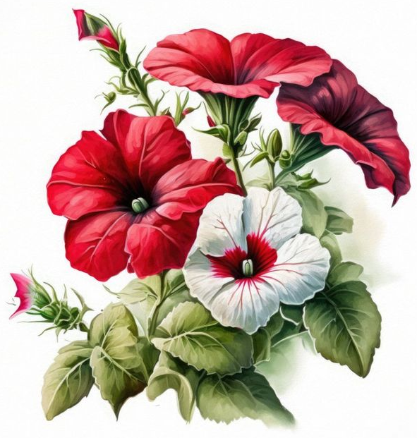
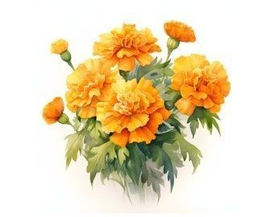
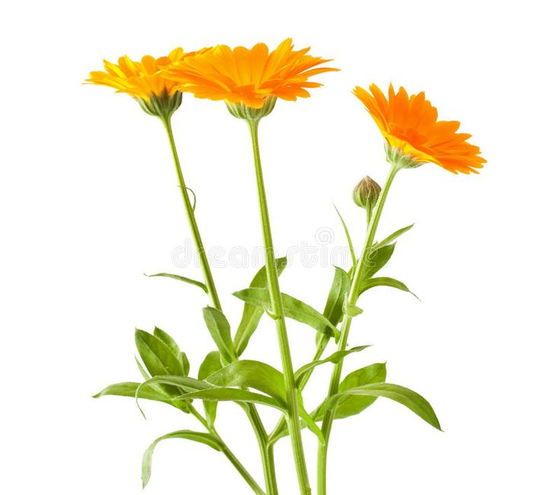
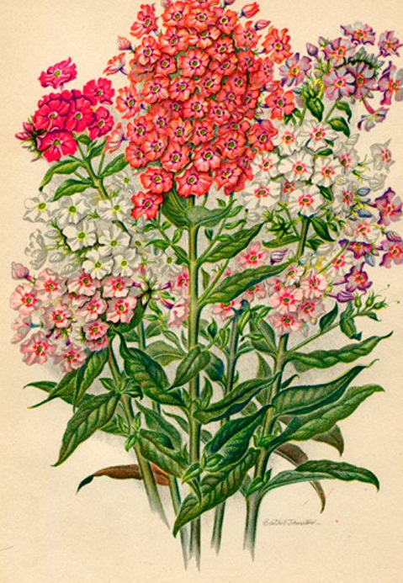
Цветочно-декоративные растения открытого грунта называют садовыми. Их высаживают в садах, парках, скверах и на площадях. К садовым растениям относят:
петуния
бархатцы
ноготки
флоксы

Slide 4
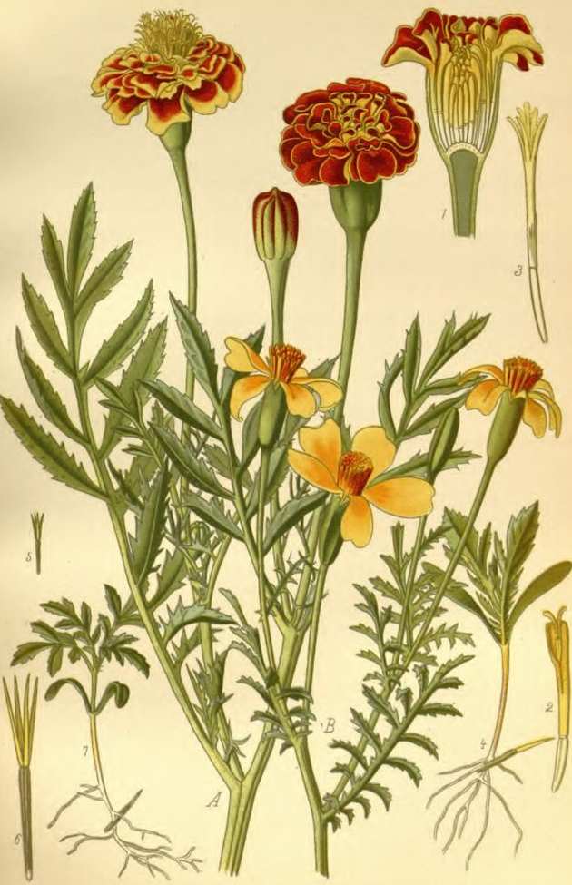
Строение цветочного растения:
подземная часть
цветок
корень
семена
стебель лист цветок плод семена
лист
надземная часть
стебель
корень

Slide 5
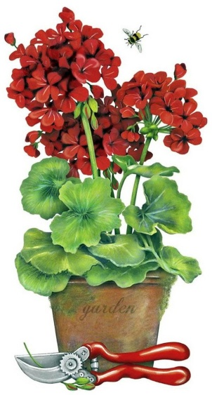
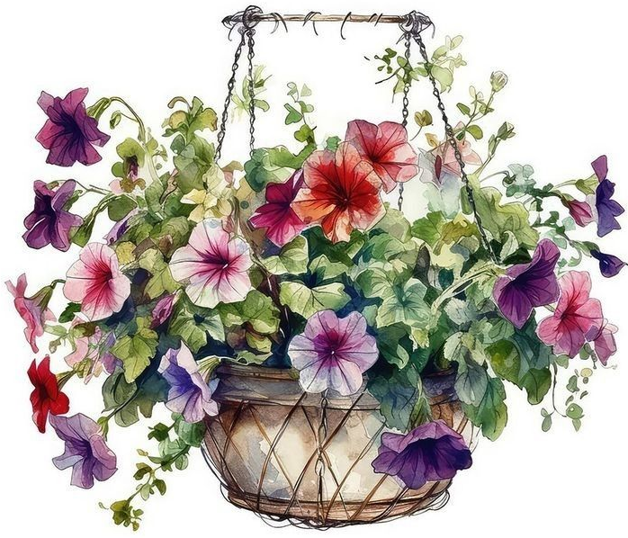
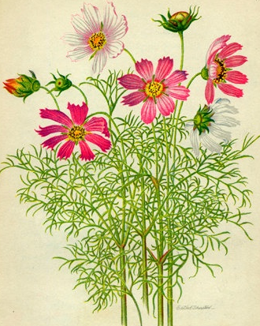
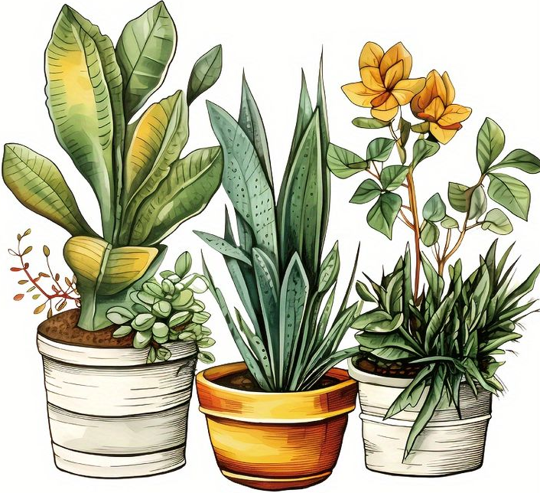
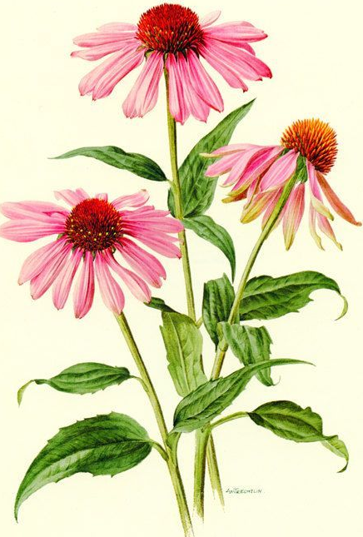
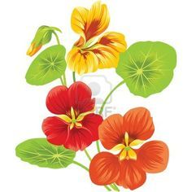
Размножение растений
вегетативное:
размножение листьями и их частями, отрезками стеблей, луковицами, делением куста
семенное:
размножение семенами
однолетние цветочные растения
многолетние садовые и комнатные растения

Slide 6
Однолетние цветочные растения выращивают двумя способами:
Из семян выращивают рассаду, которую затем высаживают в цветник
Семена сеют
в открытый грунт
Рассада позволяет получить цветущие растения в более ранние сроки
Цветочные растения
начинают цвести не раньше июня

Slide 7
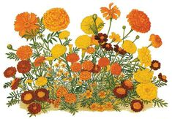
Бархатцы – неприхотливые быстрорастущие однолетние растения.
Семена бархатцев высевают весной в цветник в конце мая. Цветение начинается через 50-60 дней после появления всходов.
Чтобы получить цветущие растения раньше, семена бархатцев нужно сеять в середине апреля для получения рассады.
Для выращивания цветочной рассады используют посевные ящики, маркеры, трамбовку, лейку, совки

Slide 8
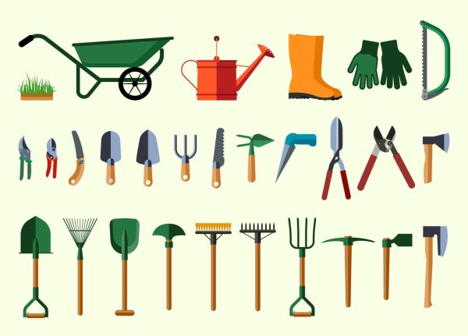
Проверим свои знания

Slide 9
Когда это бывает?
В какое время года сеют семена бархатцев на рассаду?
лето
весна
осень
зима
Чтобы перейти к следующему слайду, нажмите ПРОБЕЛ

Slide 10
Что необходимо для посадки семян на рассаду?
семена
пульверизатор
перчатки
шланг
грабли
тачка
совок
грунт
ведро
садовые ножницы
лейка
посевной
ящик
сапоги
корзина

